Slide 1
Quantopian
Luis Alejandro Higuaran Serrano

Slide 2
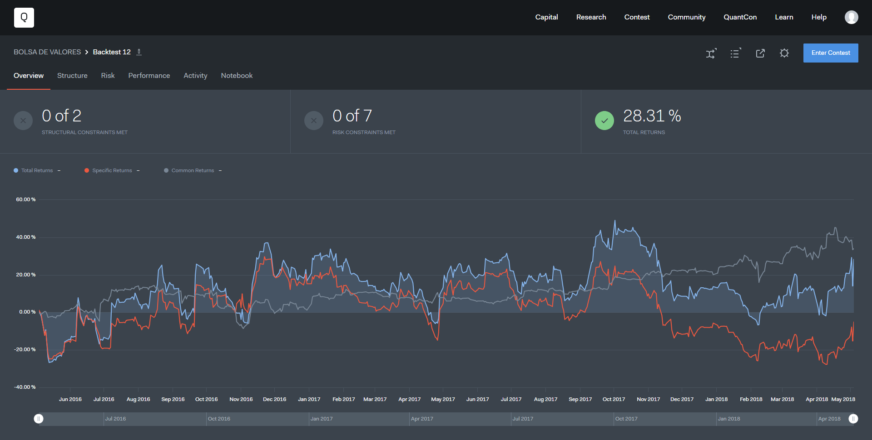
BACKTEST

Slide 3
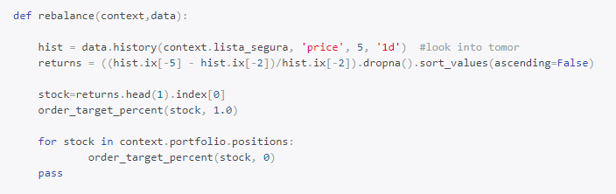
COMPARAR HISTORIAL CADA 5D Y 2D

Slide 4
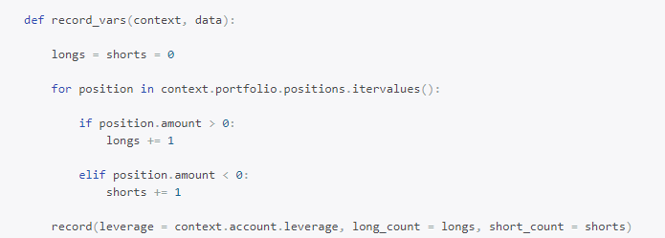
IRSE DE LARGO E IRSE DE CORTO

Slide 5
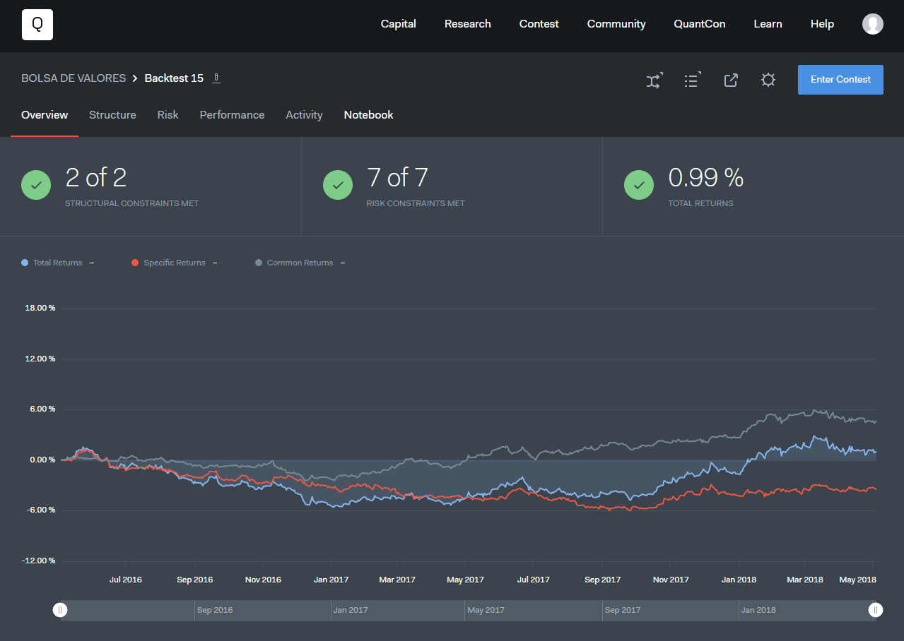
BACKTEST

Slide 6
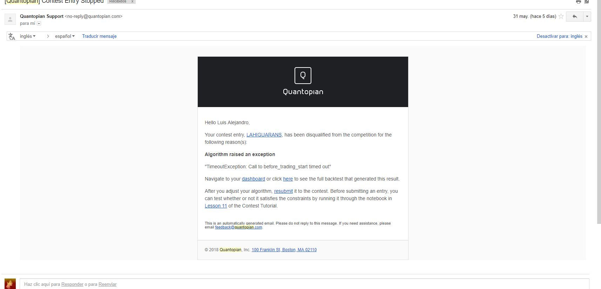

Slide 7
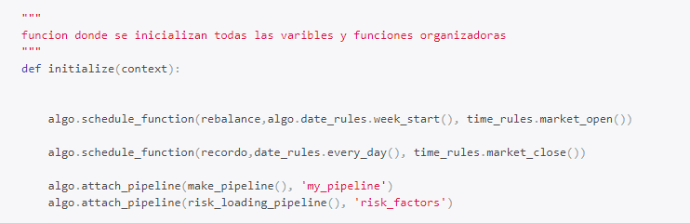
El código original hacia el rebalance diario, lo tome por fines de semanas y cada dia pensando que lo que son sábado y domingo tienen diferente movimiento que lunes a viernes

Slide 8
BIBLIOGRAFIA
bibliografia:
http://www.zipline.io/appendix.html#zipline.assets.Asset
https://www.youtube.com/watch?v=RHmiBA50BN0
https://www.quantopian.com/posts/using-a-specific-list-of-securities-in-pipeline
https://www.quantopian.com/posts/introducing-the-pipeline-api
https://www.youtube.com/watch?v=IKofcJ0jXjA&list=PLRFLF1OxMm_WUX97SE1HwQQIpkcWLVCvB
https://www.quantopian.com/lectures/example-long-short-equity-algorithm

